Slide 1

LH 主管夜巡管理網站介紹
核准 :
TFTPIA/CIM1
李錦政
審核 :
TFTPIA/CIM1
蕭一心
製作 :
TFTPIA/CIM1
謝正一
林詠欽

Slide 2
Agenda
前言
LH 夜巡管理網站_功能說明

Slide 3
前言
起由:
  6/5 LH 員工關懷會議的會議紀錄AI，平安專案的文書處理部份Pass回竹南進行，組成CIM專案團並須於三天內完成系統建立。
LH 主管夜巡管理網站
  網址1: http://t1cimweb/E-FAB_dotnet/night_inspection/main.aspx
  網址2: http://10.56.131.10/icare/
功能:
  查詢/更新/匯出 LH 廠區的主管夜巡資料

Slide 4
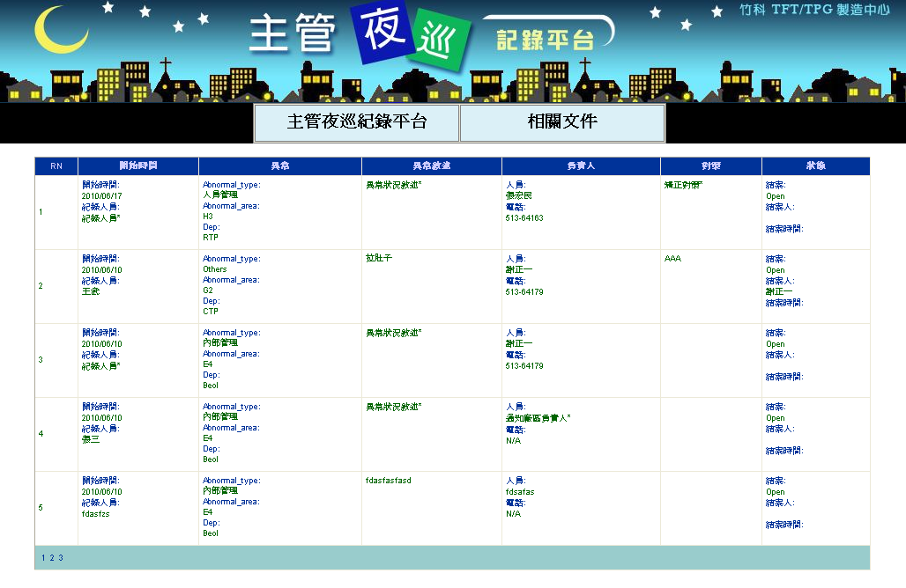
LH主管夜巡管理網站_功能說明
>>主畫面 (主管夜記錄平台/ 查詢夜巡/新增夜巡 ;相關文件/教學文件下載
;下方顯示所有資料依最近時間排序)

Slide 5
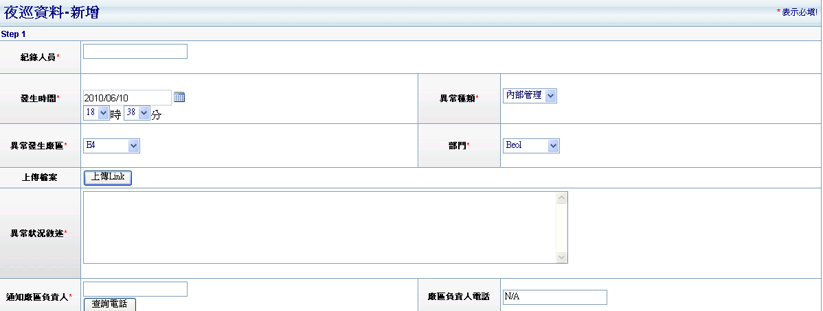
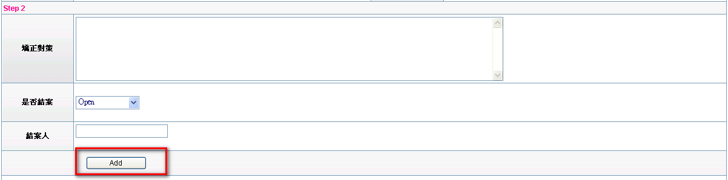
LH主管夜巡管理網站_功能說明
>>新增資料 (點選下方Add,新增資料)

Slide 6
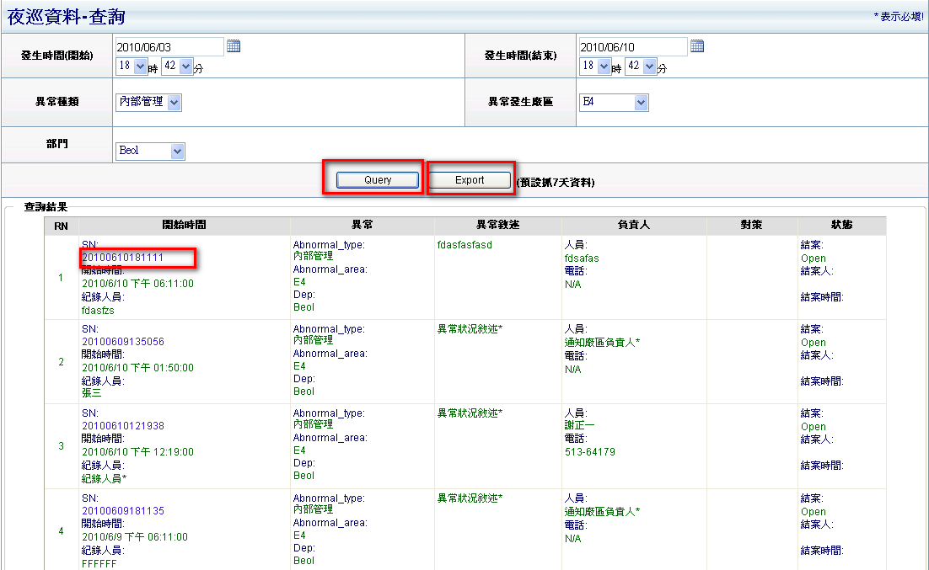
LH主管夜巡管理網站_功能說明
>>查詢資料 (點選前面SN數字,進入更新資料功能/Export 匯出查詢資料)

Slide 7
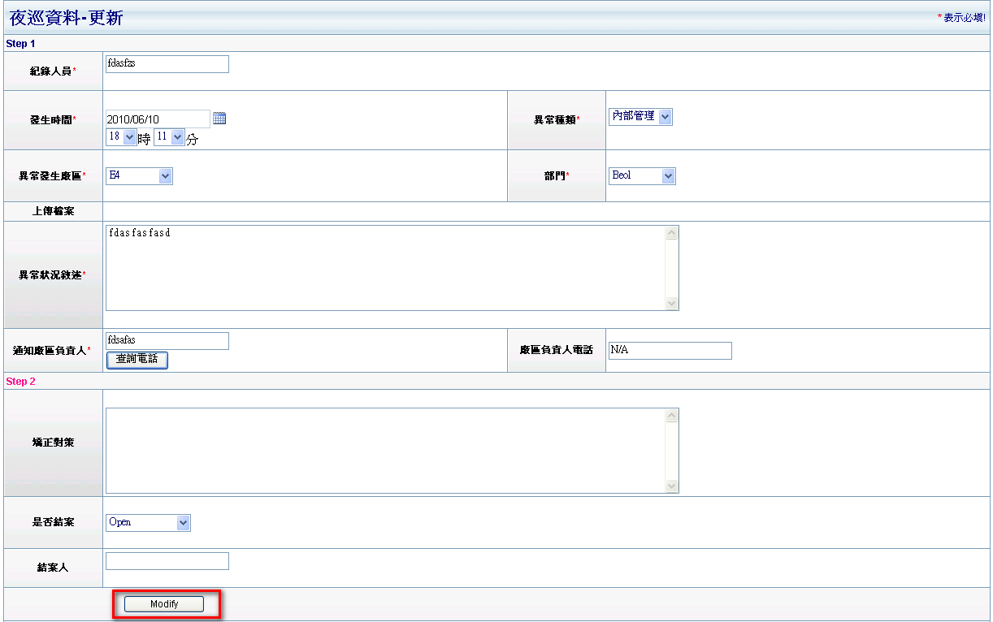
LH主管夜巡管理網站_功能說明
>>更新資料 (按下方Modify,更新資料)

